Slide 1
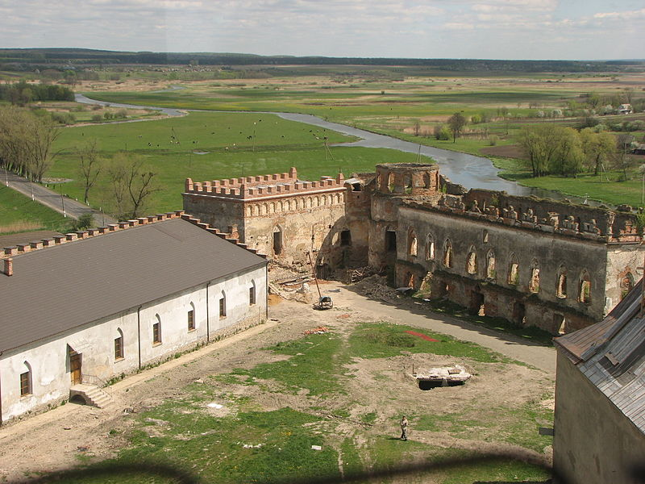
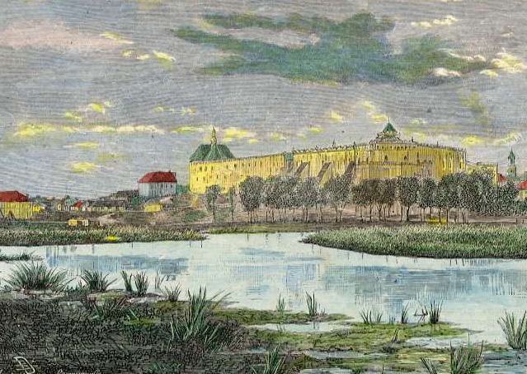
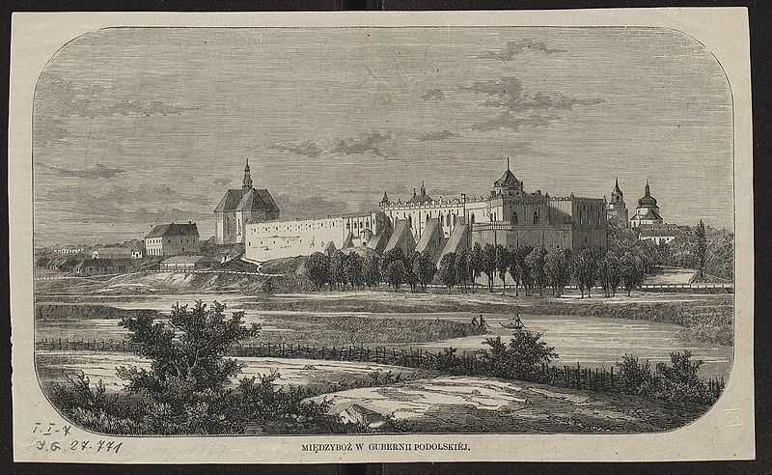
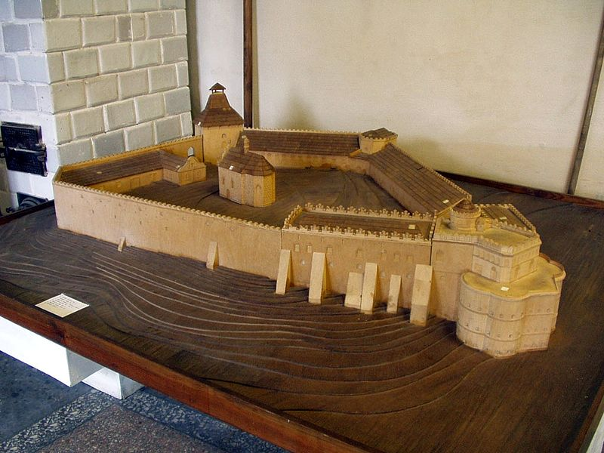
Меджибізький замок
Підготувала: учениця 10-А класу,
Товстокор Поліна

Slide 2
Архітектурний ансамбль
Меджибізький замок побудований на мисі, утвореному річками Південний Буг та Бужок. Через таку топографію у плані він має форму видовженого трикутника з могутніми стінами і кутовими вежами, які значно виступають за лінію стін. Подвір'я замку має довжину 130 м, найбільшу ширину (з західного боку) — 85 м, його площа становить 0,75 га. Товщина мурів — до 4 м, висота у найвищих місцях — до 17 м.

Slide 3
Основні пам'ятки

Slide 4
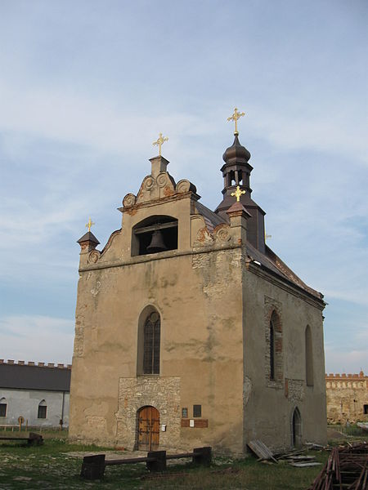
Церква святого Миколая (Замкова церква)
Замкова церква розташована посеред двору. У 1586 році реконструйована й освячена як католицька каплиця. В плані — це прямокутна однонефна будова з вапняку і шатровим дахом, з круглою вежкою. Будівля перенесла ряд архітектурних змін, продиктованих як релігією, яка в ній сповідувалась, так і побажаннями власників.

Slide 5
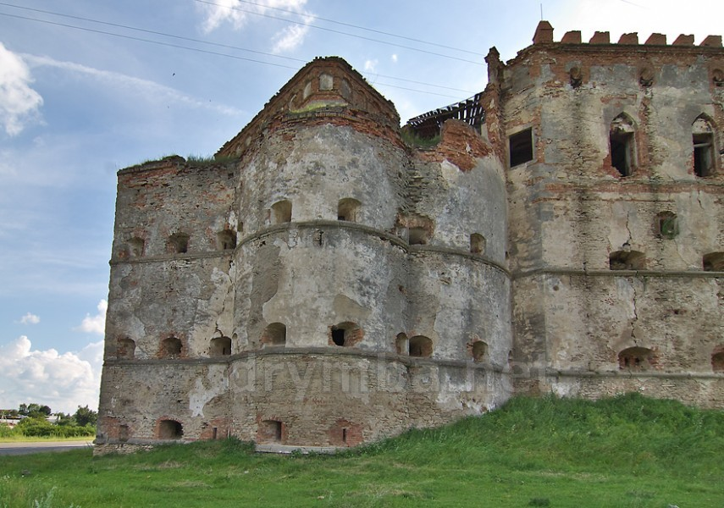
Офіцерськая башта
Біля неї — в'їзд до замку. Башта складається з декількох частин, винесених за оборонні стіни. Підстава вежі складається з ромбоподібної триярусної різнорівневої частини з виступаючим у бік річки кутом, до якого з обох сторін примикають по дві попарно з'єднані напівкруглі вежі. З внутрішнього боку до вежі примикає палац і кругла декоративна вежа з великими овальними отворами вікон третього ярусу і декорованим входом.

Slide 6
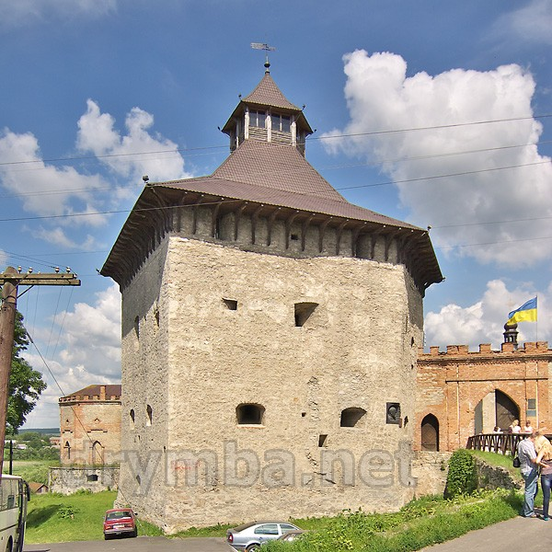
Лицарська Вежа
Розташонана в північно-західній частині замку. Винесена за лінію стін замку для оборони центральних воріт цитаделі. У периметрі являє собою неправильний п'ятикутник, складений з гладкого вапняку. Артилерійські стрільниці на всіх ярусах мали із внутрішнього боку передстрільничі ніші з отворами для виведення диму від гарматних випалів. Товщина стін сягала 4-х метрів.

Slide 7
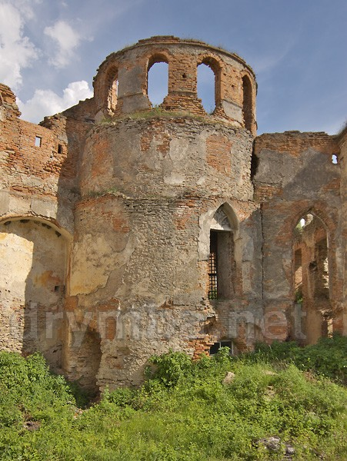
Північна Вежа
Вежа була прибудована до барбакану у вигляді витягнутого восьмигранника, який у верхній частині значно поступається круглому цоколю, завдяки чому утворюється тераса з елегантним чавунним балконом. Побудована з цегли на вапняному розчині і прикрашена ромбоподібними нішами над віконними прорізами. З внутрішнього оздоблення збереглися каміни. Від вежі з двох боків ведуть комори.

Slide 8
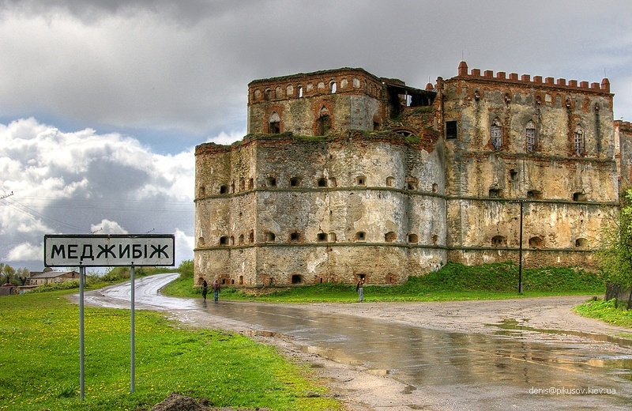
Палацовий комплекс
Палацовий комплекс зведений в південно-східній частині комплексу. Двоярусна будівля примикає до Офіцерської вежі. Палац відбудовано на глибоких підвалах стратегічного призначення і декоровано стрілчастими вікнами з білокам'яним різьбленням і вазонами та зубцями з червоної цегли на другому поверсі та ромбоподібними нішами — на першому. Фігурні аттики теж усе ще можна побачити на замковому палаці.

Slide 9
Сьогодення
У 2001 році замок отримав статус державного історико-культурного заповідника.
Нині в службових приміщеннях замку розташований краєзнавчий музей.
З 2004 року в замку проходить Всеукраїнський історичний фестиваль «Стародавній Меджибіж». У фестивальні дні замок переповнений туристами, лицарями, лучниками, принцесами та міфічними героями.

